Slide 1
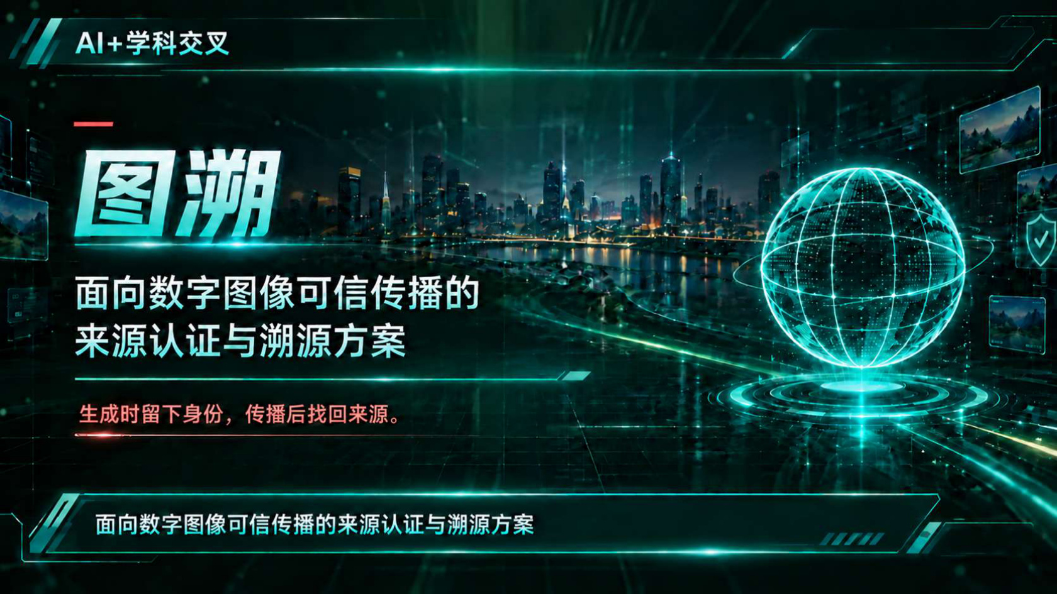
Notes:
保留原定稿PDF页面，不修改内容与风格。

Slide 2
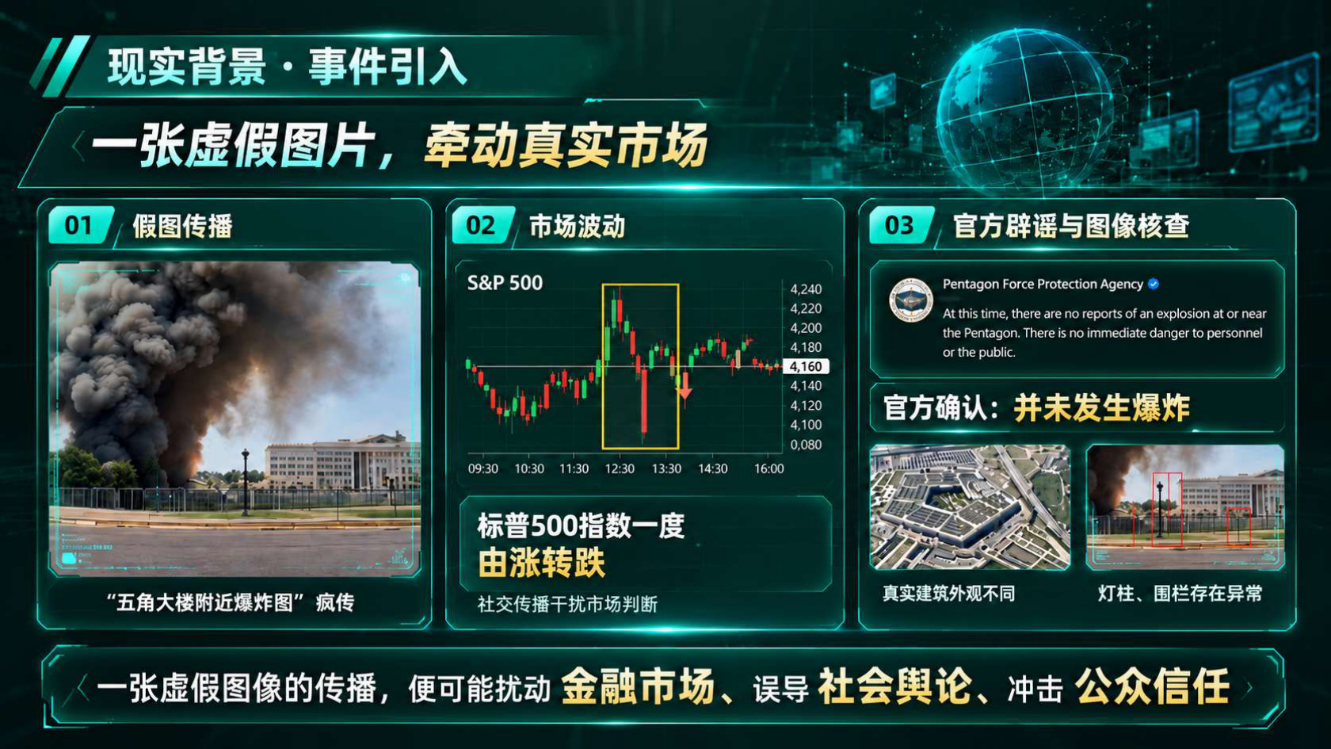
Notes:
保留原定稿PDF页面，不修改内容与风格。

Slide 3
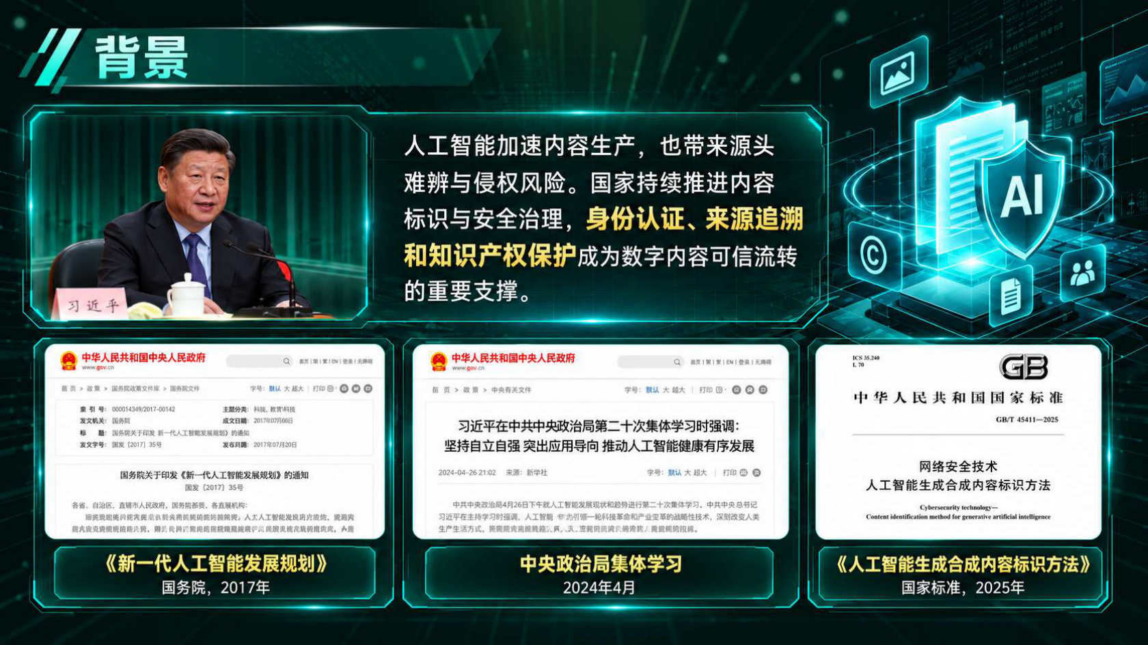
Notes:
保留原定稿PDF页面，不修改内容与风格。

Slide 4
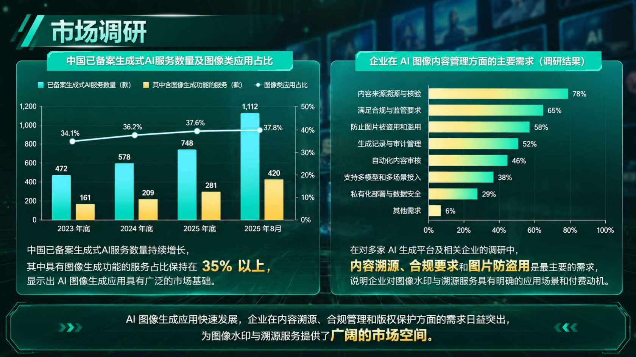
场景需求分析
来源信息在图像流转中容易脱落
三类用户：需求与功能对应
01
生成图片
AI图像生成平台
平台保存生成任务，图片需关联身份
需求：关联输出图片与生成任务
功能：生成时嵌入身份标识
02
交付素材
文件改名、说明分离，来源依据易丢失
内容生产与营销企业
需求：核对交付素材及业务归属
03
转发与编辑
功能：来源登记 · 业务编号 · 素材管理
图片继续流转，外部记录未必同步
图片接收者与审核人员
04
再次使用
需求：不了解传播过程，也能查询来源
接收者不知传播过程，难以核对来源
功能：上传核验 · 来源匹配 · 结果报告
问题核心：图片易流转，来源依据易脱落
分析方式：场景拆解与业务流程分析
让图像中的身份线索，关联到可查询的来源记录
Notes:
仅第4、8、9页定点修订。原PDF为整页图片，其余视觉元素作为背景保留；新增文字和图形可编辑。

Slide 5
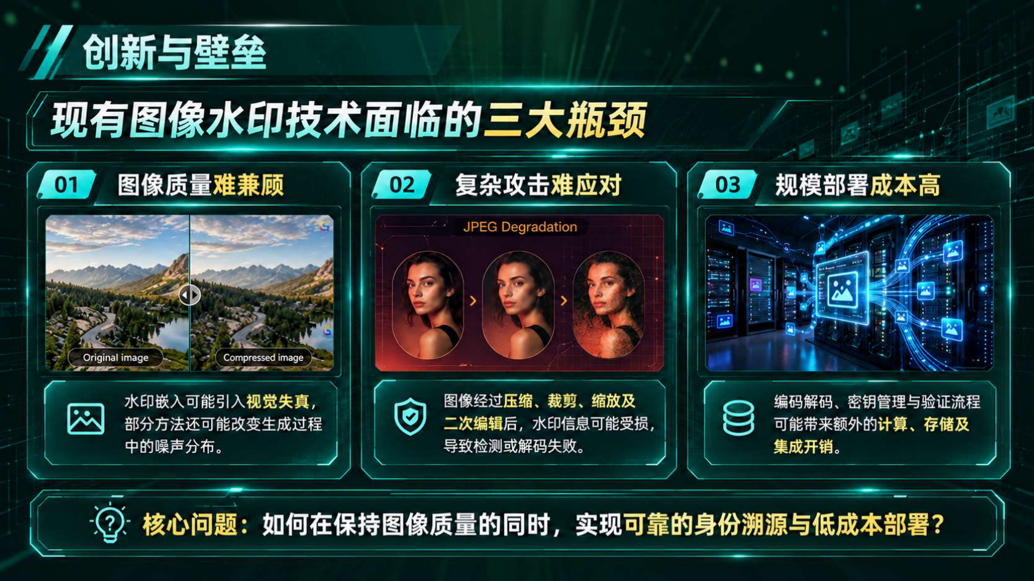
Notes:
保留原定稿PDF页面，不修改内容与风格。

Slide 6
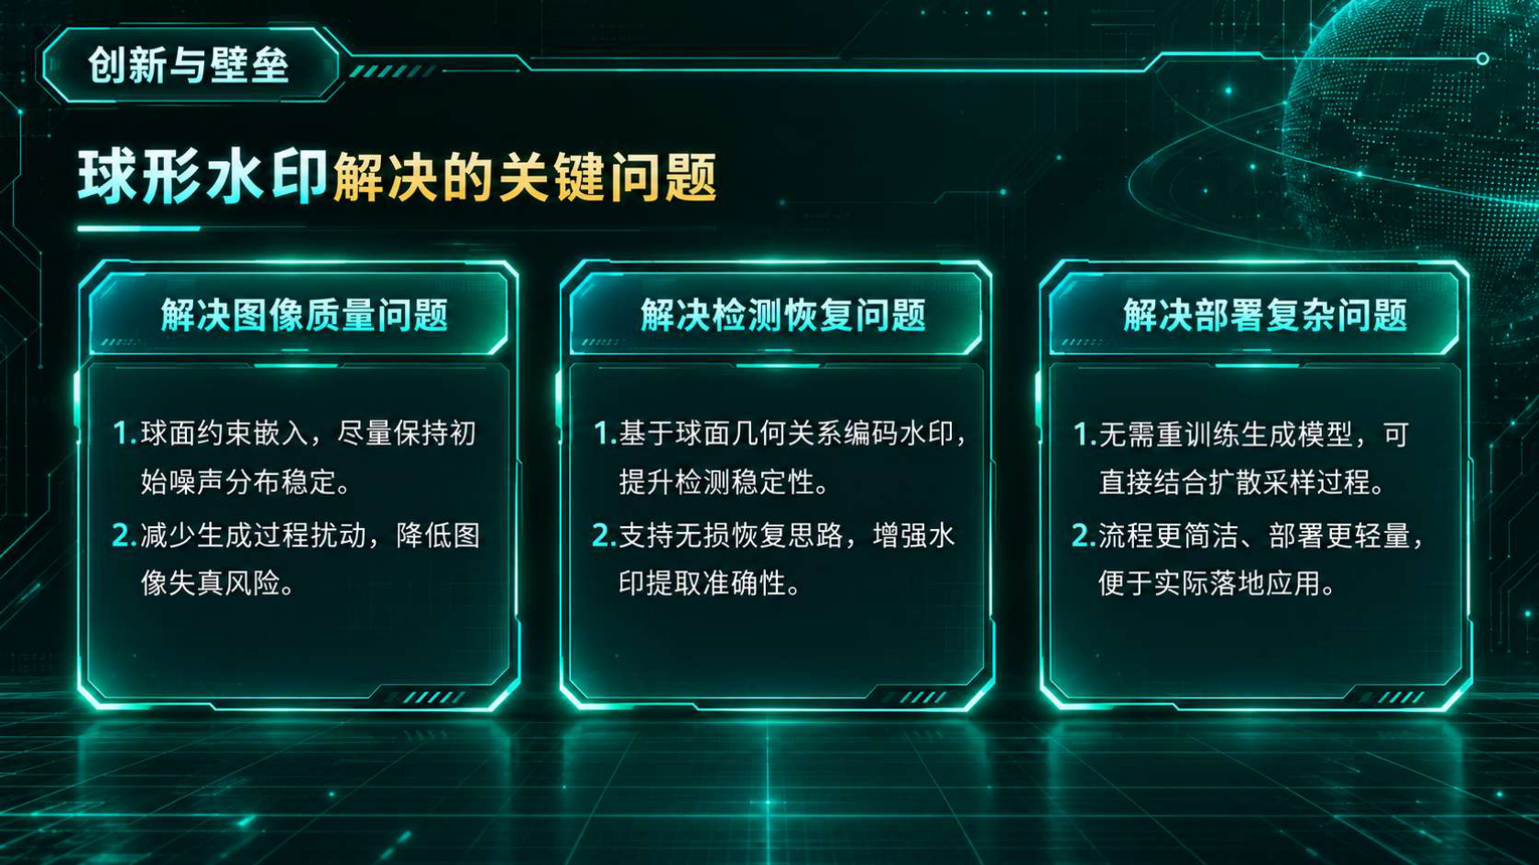
Notes:
保留原定稿PDF页面，不修改内容与风格。

Slide 7
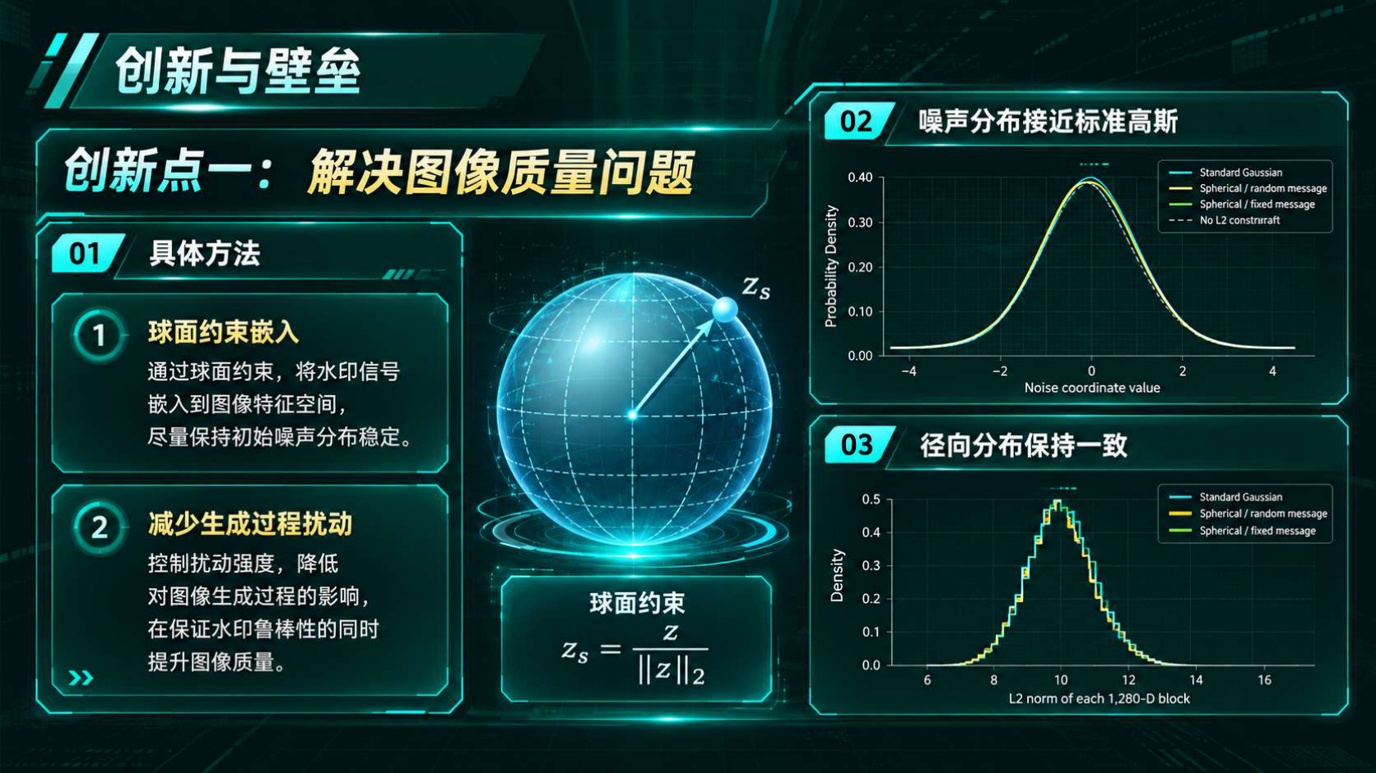
Notes:
保留原定稿PDF页面，不修改内容与风格。

Slide 8
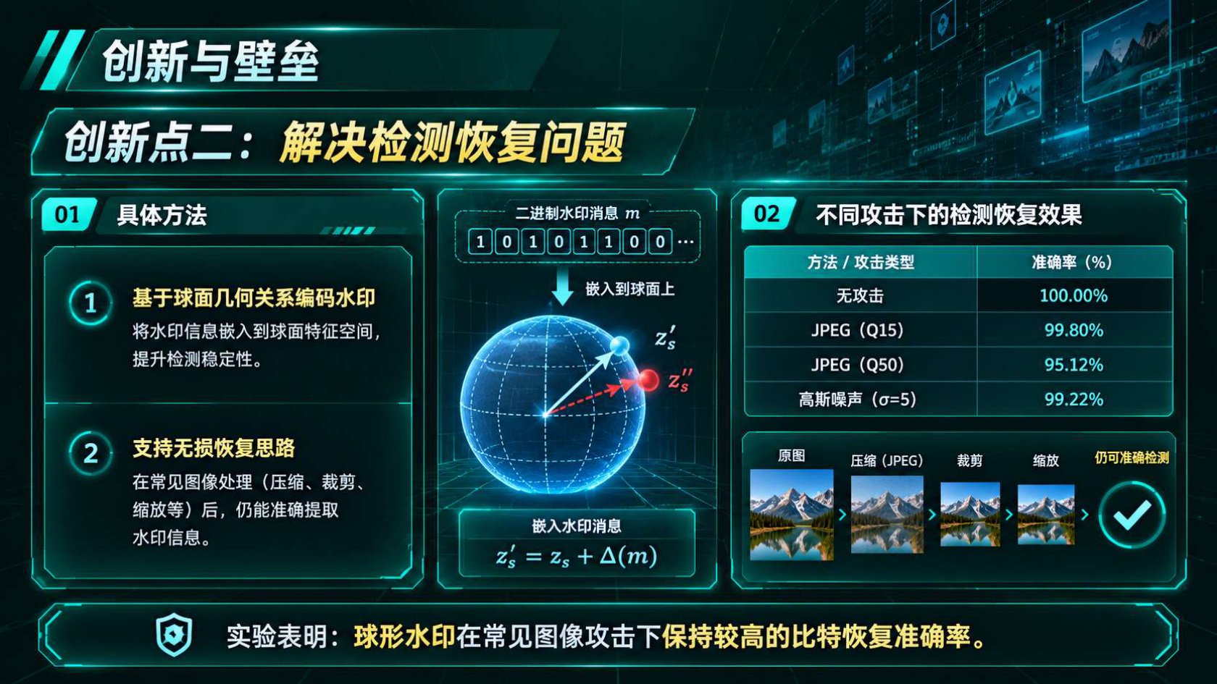
团队复现：不同条件下的消息恢复
图像处理条件
比特恢复准确率（%）
传播后的消息恢复
恢复指标与判定边界
从反演噪声中恢复水印消息，
比特准确率：正确恢复的比特数 / 总比特数
来源匹配：恢复消息后关联有效登记
评估图像处理后的恢复表现。
当前列项：无攻击、JPEG、高斯噪声
不同处理条件分别测试、报告。
裁剪、缩放与复合编辑需单独验证
实验条件：样本量、模型配置与重复次数待补充
团队复现：在本次已列条件下，保持较高的比特恢复准确率
Notes:
仅第4、8、9页定点修订。原PDF为整页图片，其余视觉元素作为背景保留；新增文字和图形可编辑。

Slide 9
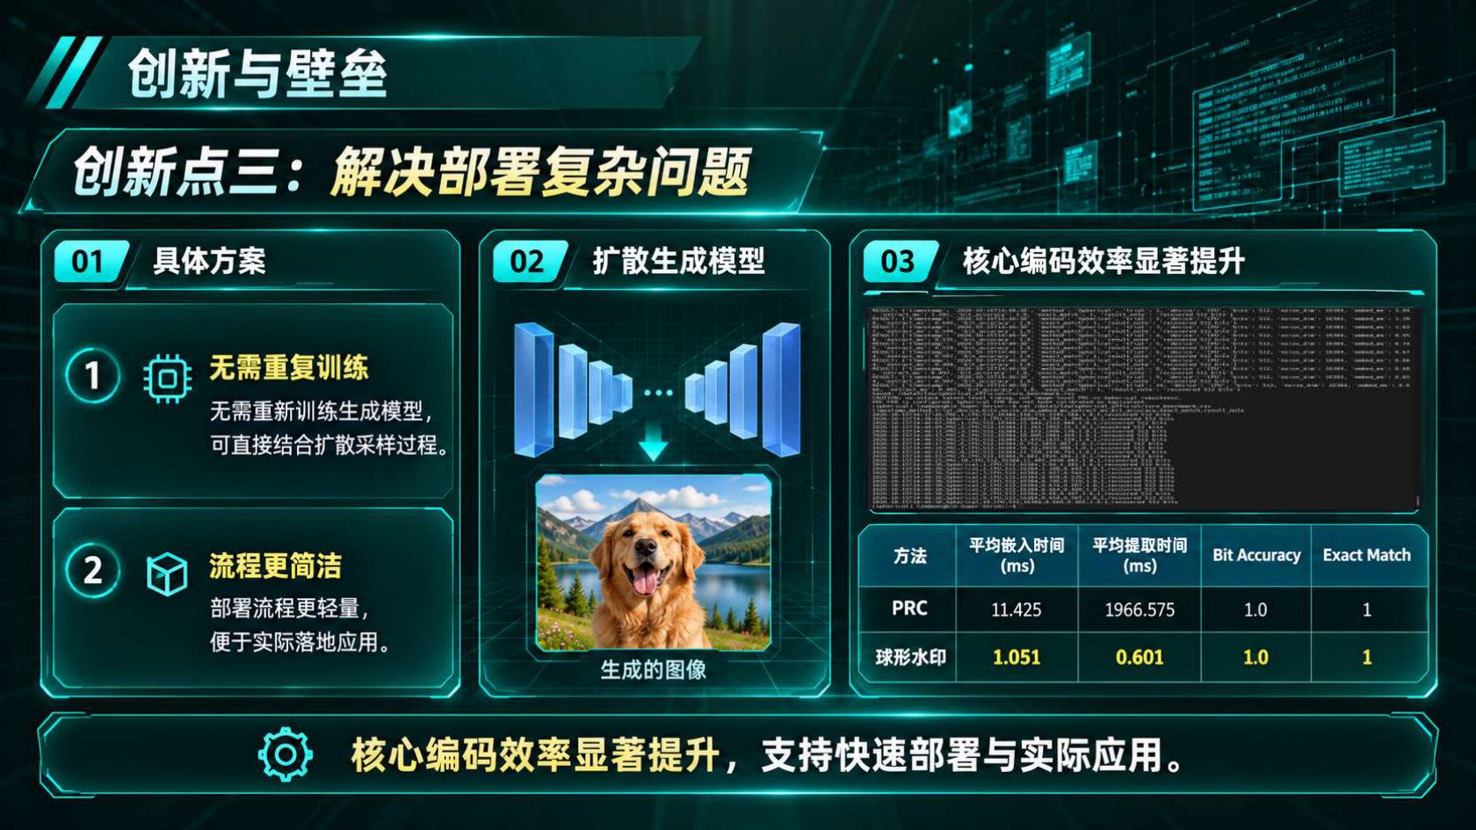
团队复现：水印处理耗时对比
计时范围 / 硬件 / 重复次数：待补充；非端到端时延
核心处理开销对比，为后续部署与性能优化提供依据
Notes:
仅第4、8、9页定点修订。原PDF为整页图片，其余视觉元素作为背景保留；新增文字和图形可编辑。

Slide 10
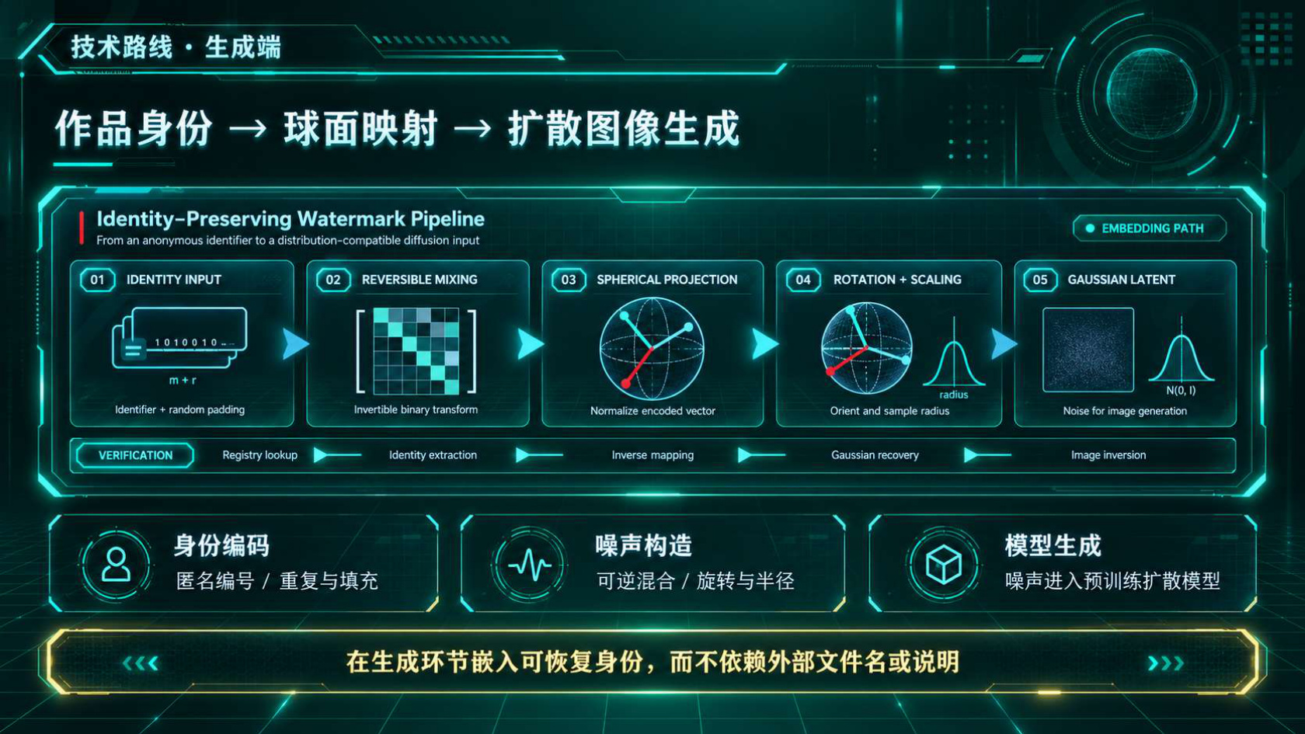
Notes:
保留原定稿PDF页面，不修改内容与风格。

Slide 11
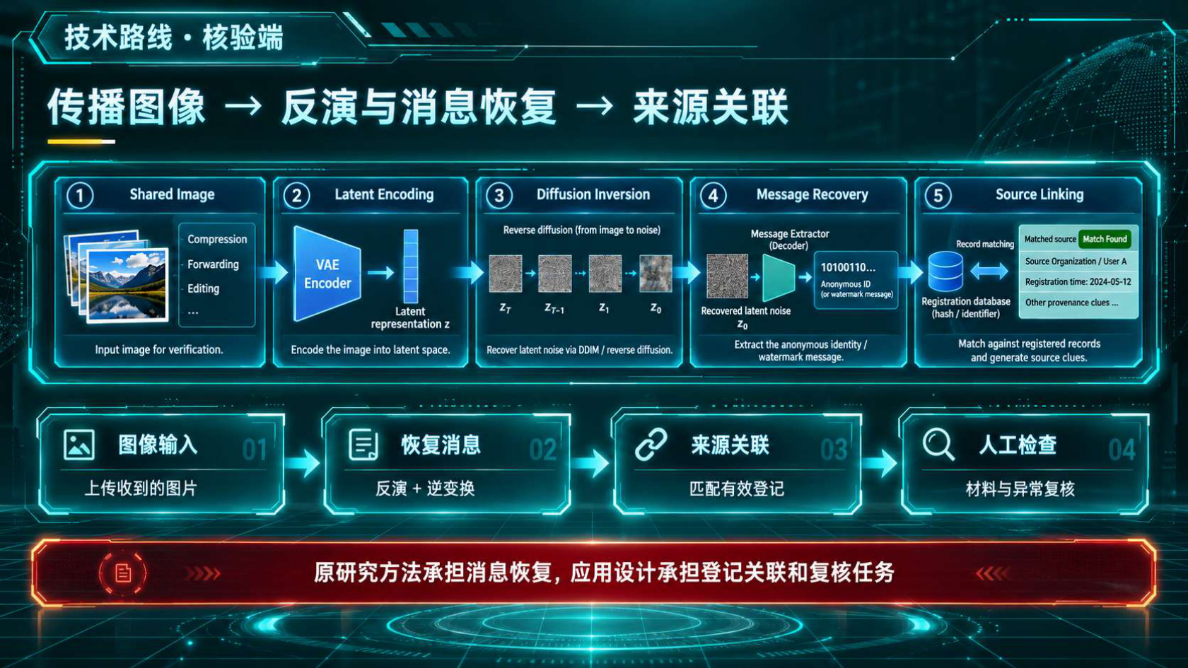
Notes:
保留原定稿PDF页面，不修改内容与风格。

Slide 12
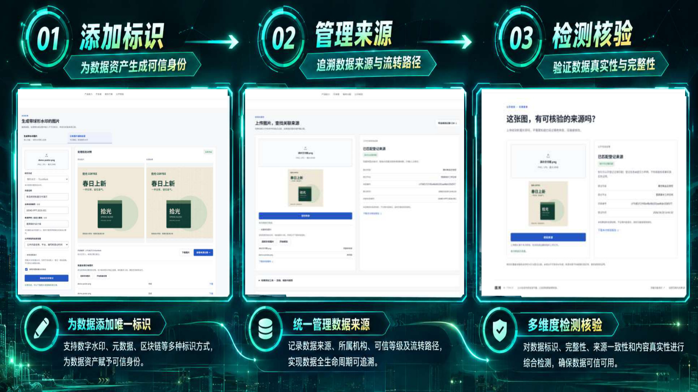
Notes:
保留原定稿PDF页面，不修改内容与风格。

Slide 13
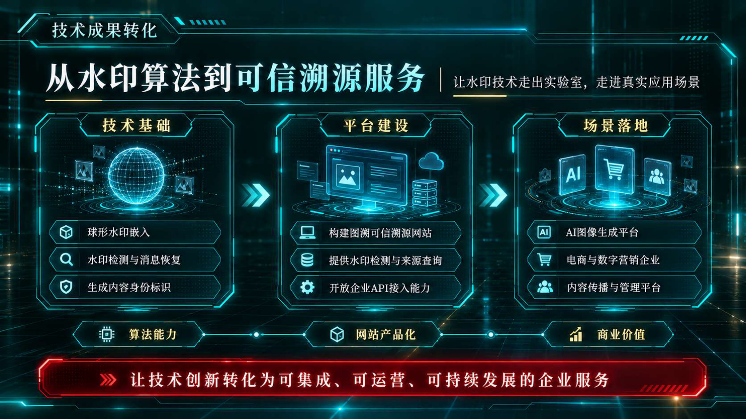
Notes:
保留原定稿PDF页面，不修改内容与风格。

Slide 14
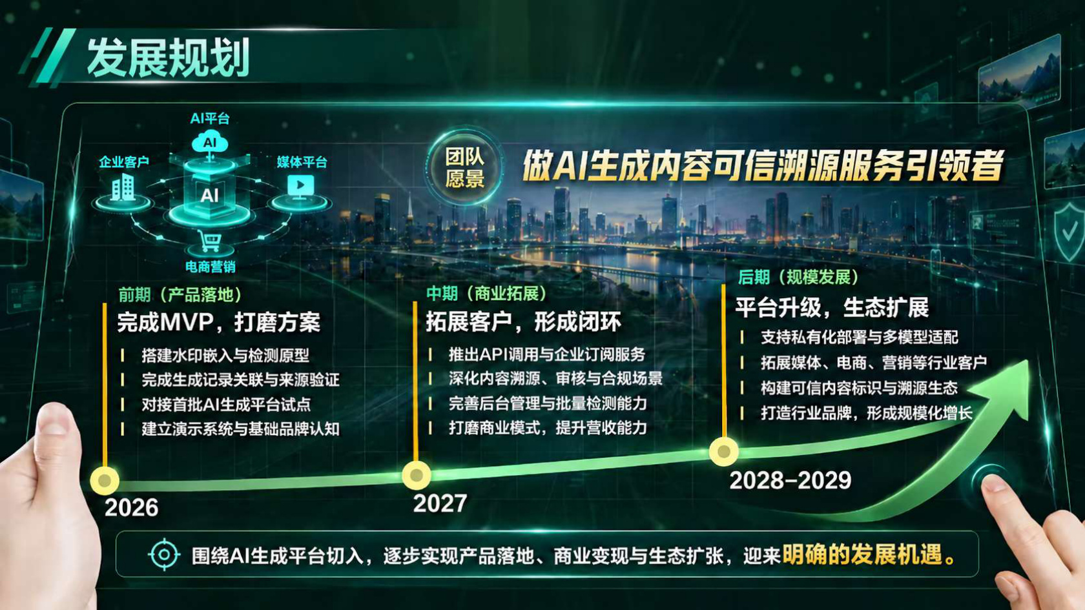
Notes:
保留原定稿PDF页面，不修改内容与风格。

Slide 15
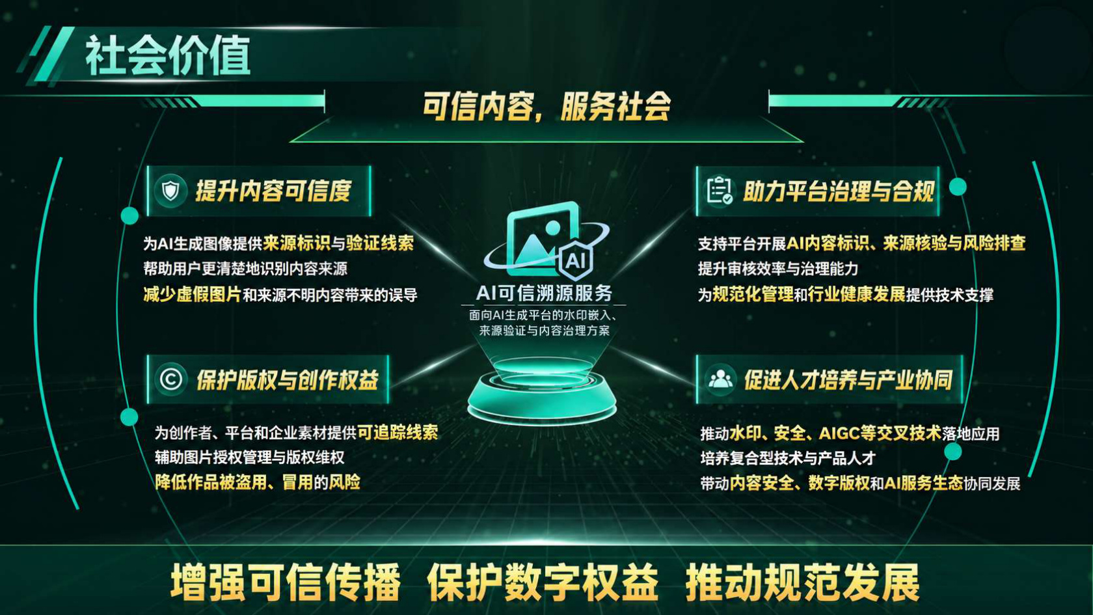
Notes:
保留原定稿PDF页面，不修改内容与风格。

Slide 16
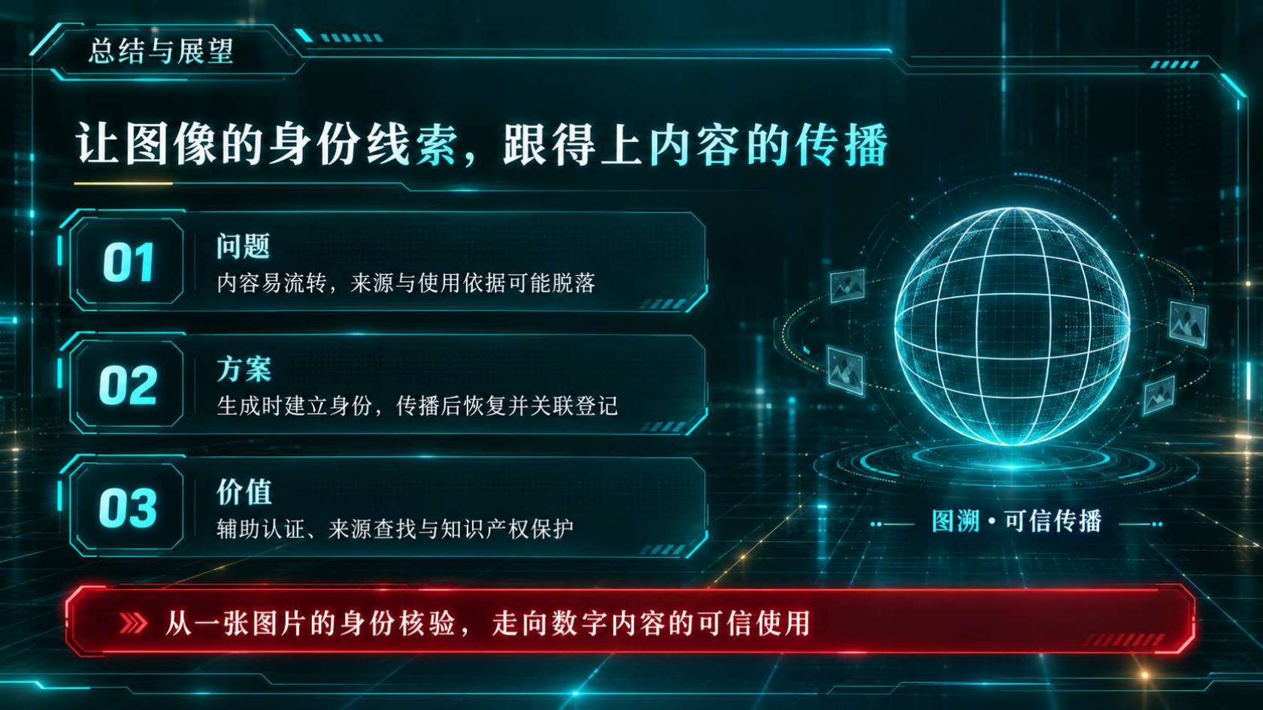
Notes:
保留原定稿PDF页面，不修改内容与风格。

